Slide 1
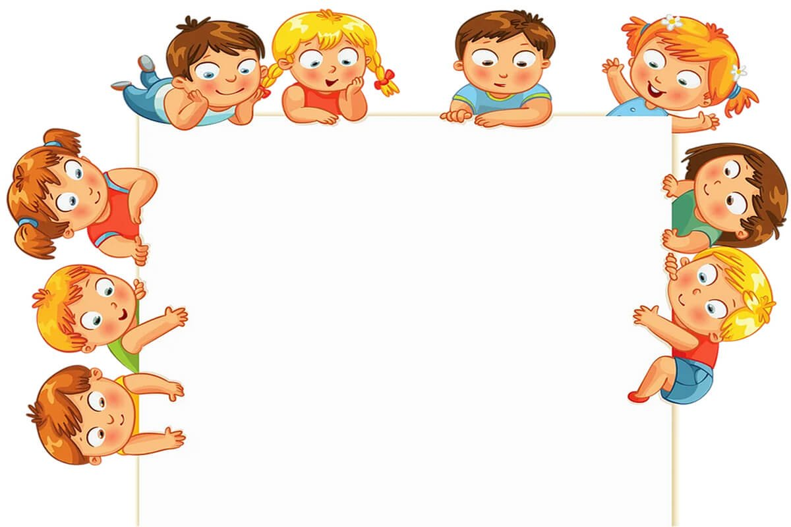
Технология «Социальные Акции» подготовили воспитатели группы «Фиксики» Тихонова Т. К. Красоткина А. А.

Slide 2
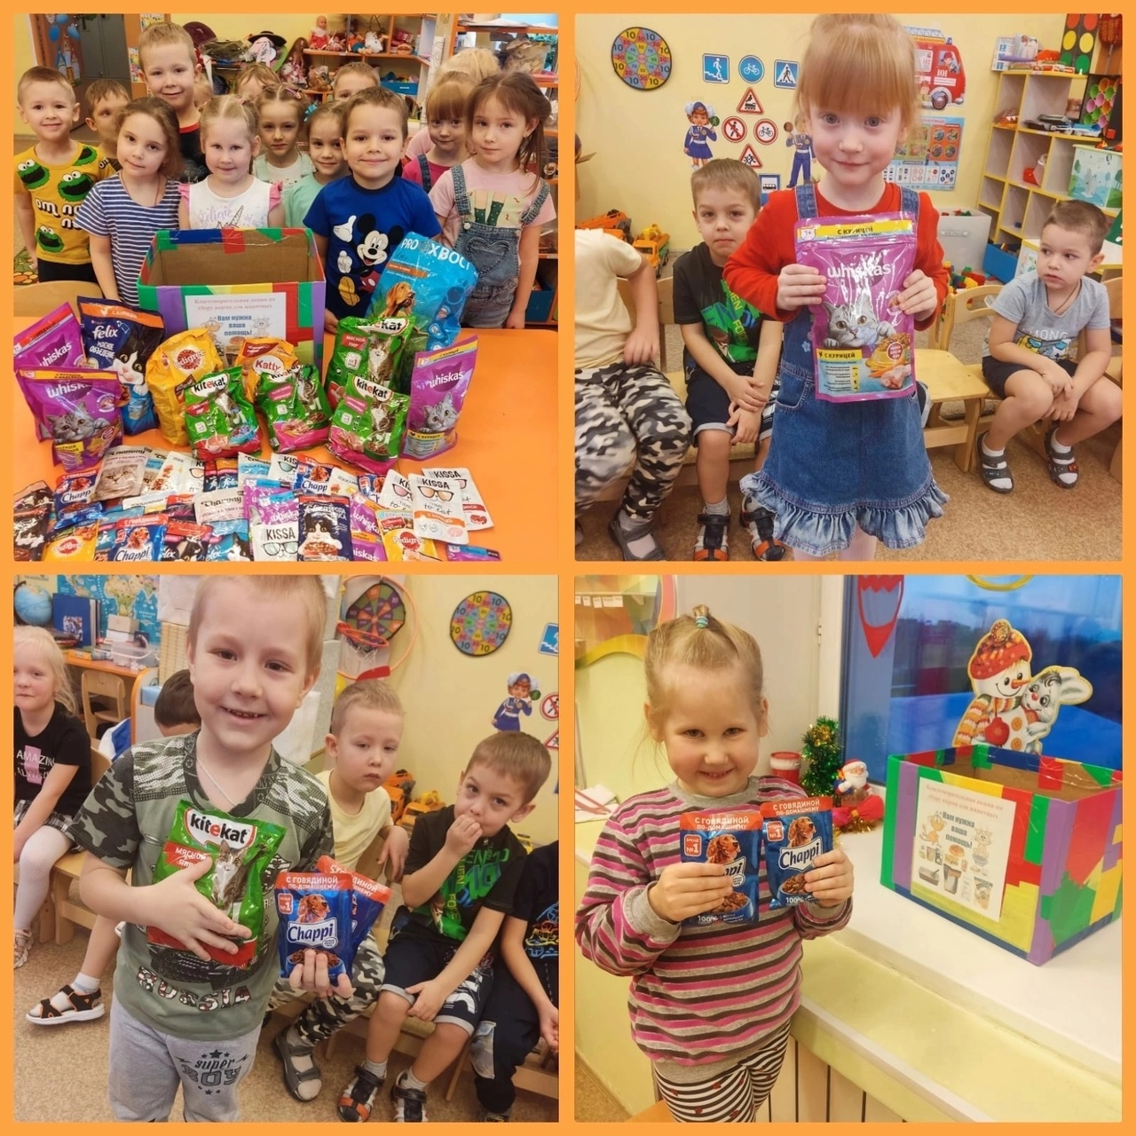
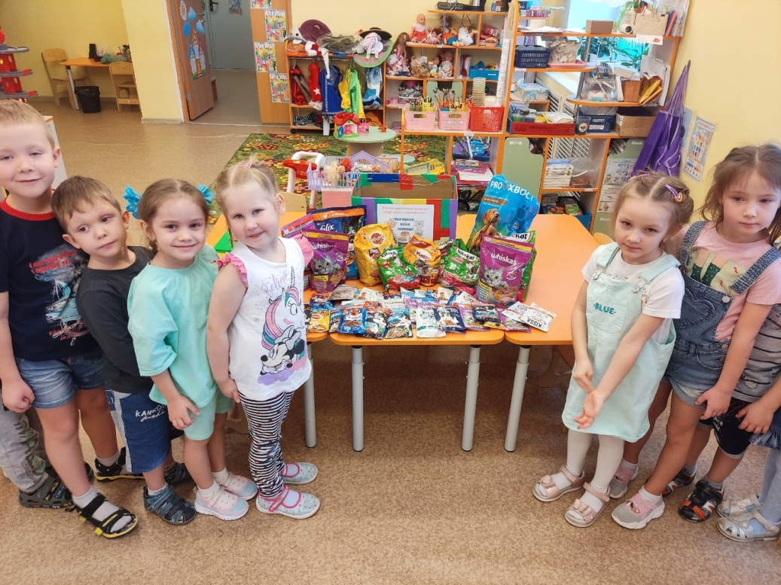
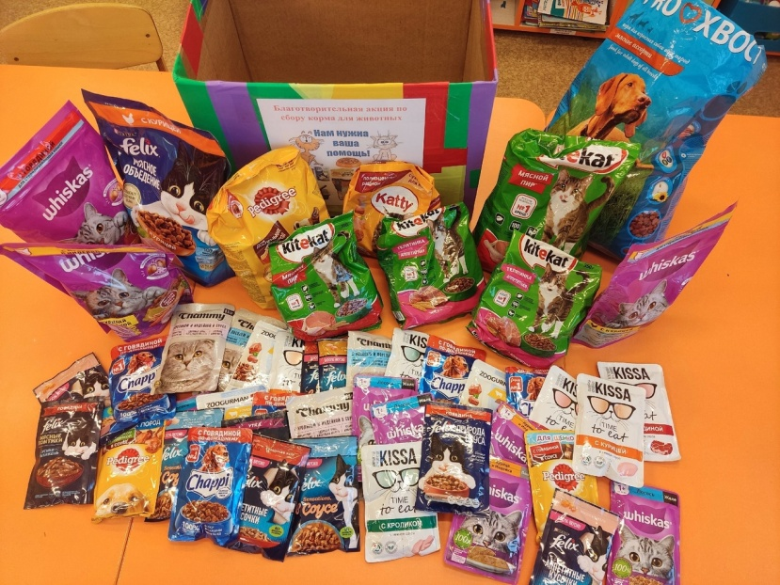
Благотворительная акция «Нам нужна ваша помощь»

Slide 3
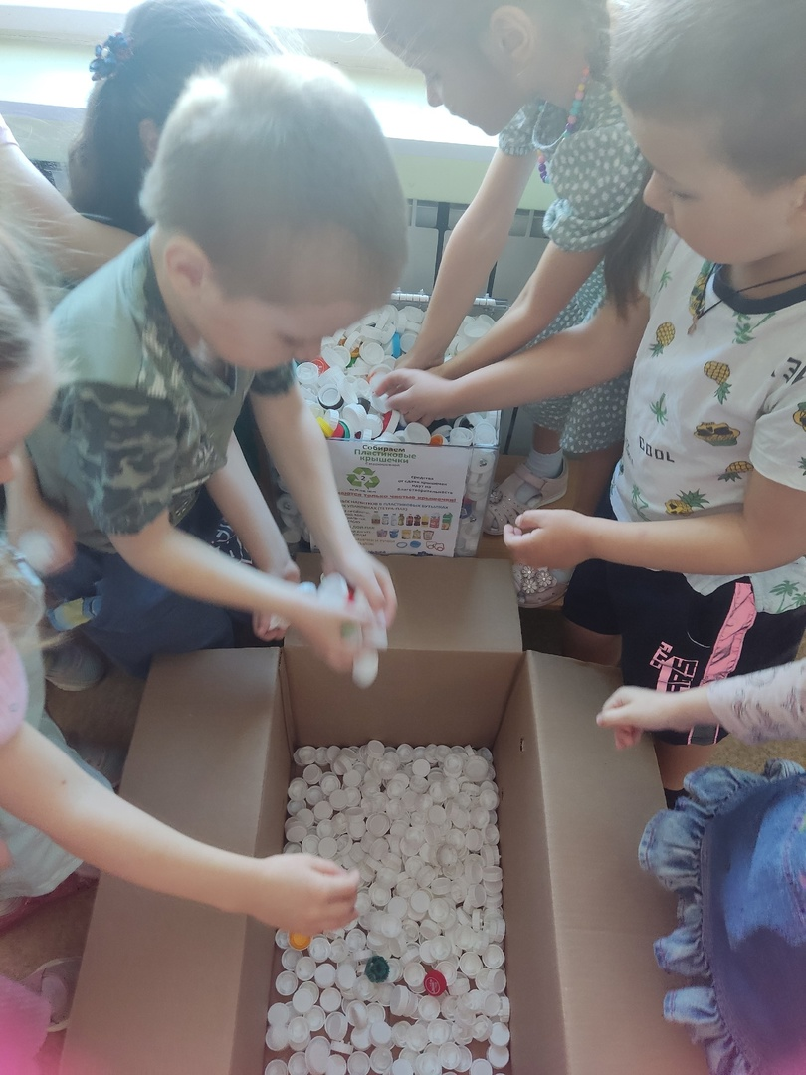
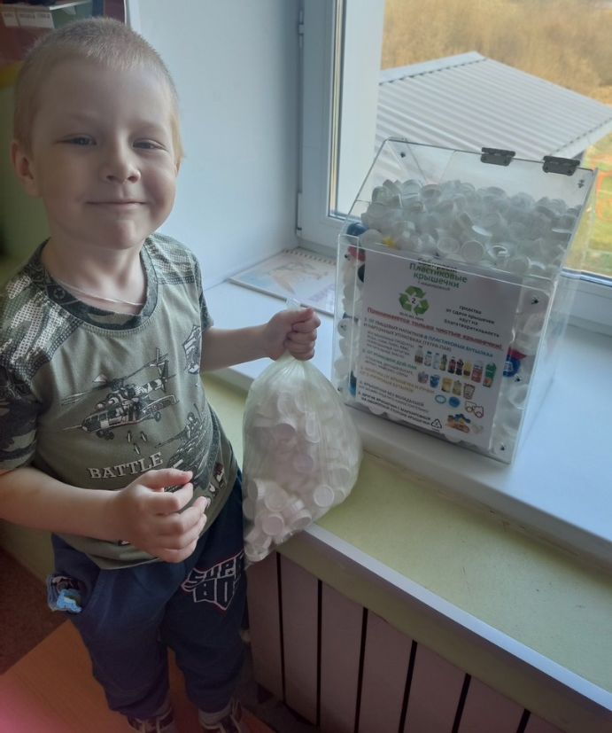
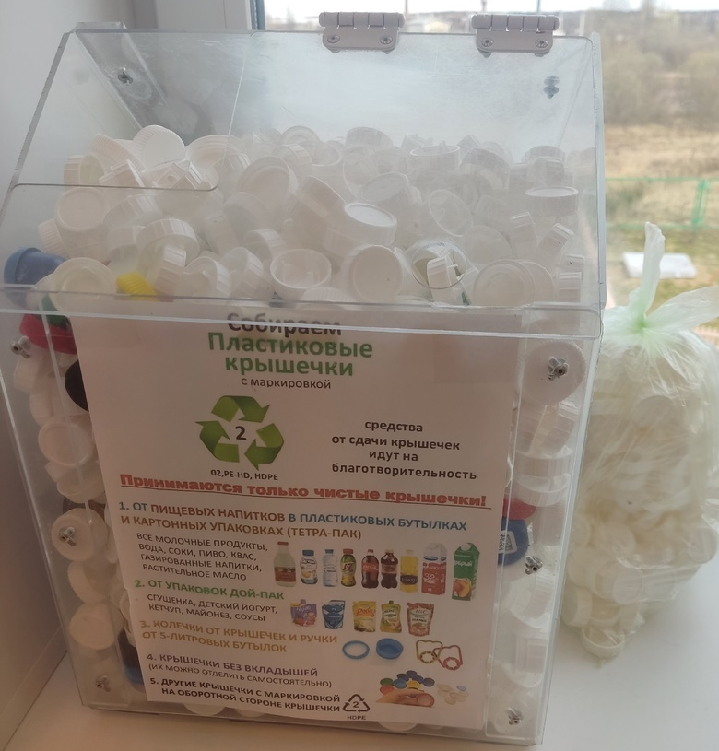
Благотворительная акция «Крышечки добра»

Slide 4
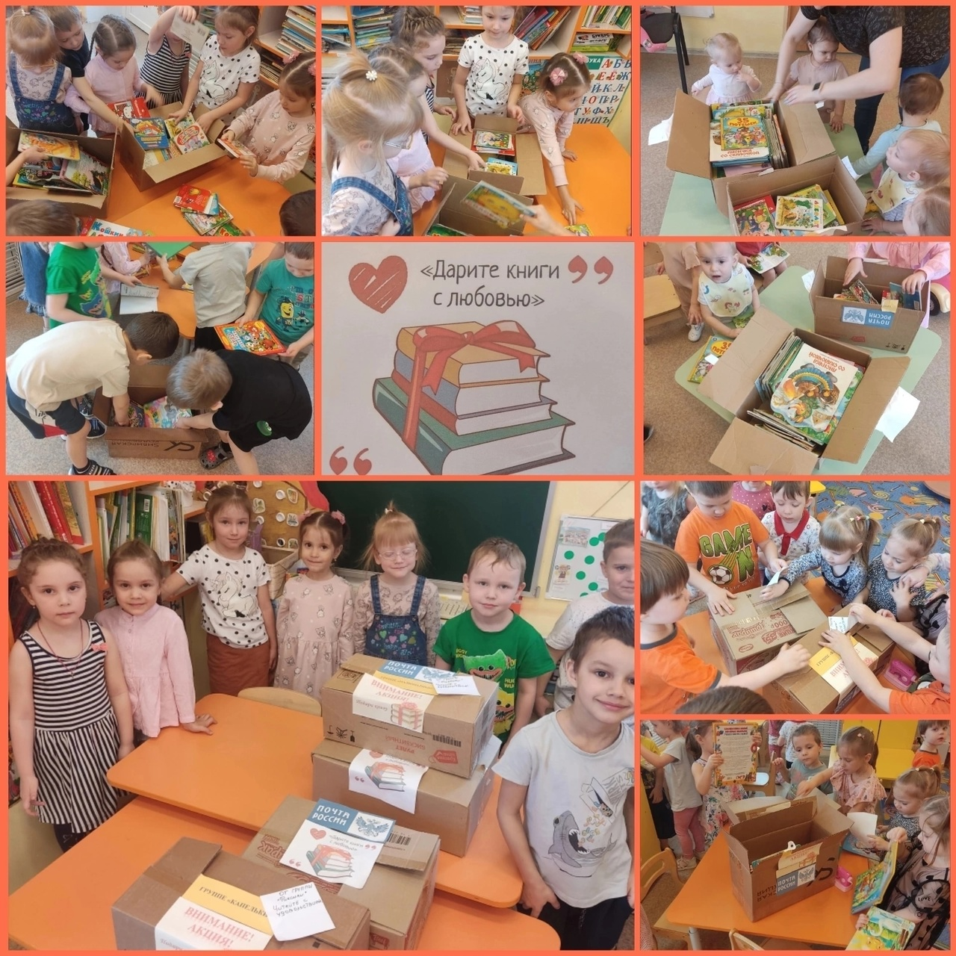
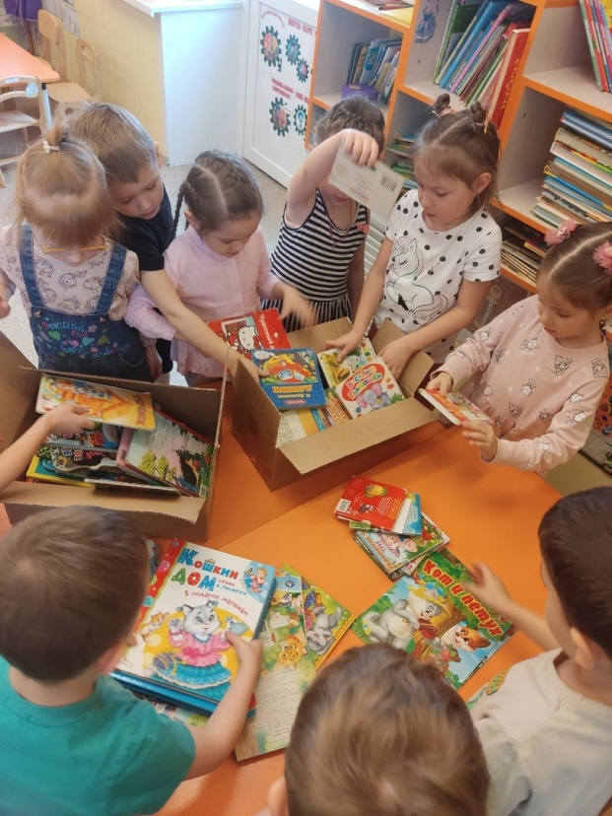
Благотворительная акция «Дарите книги с любовью»

Slide 5
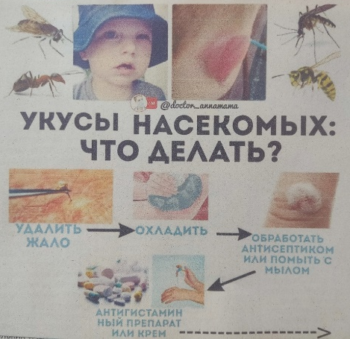
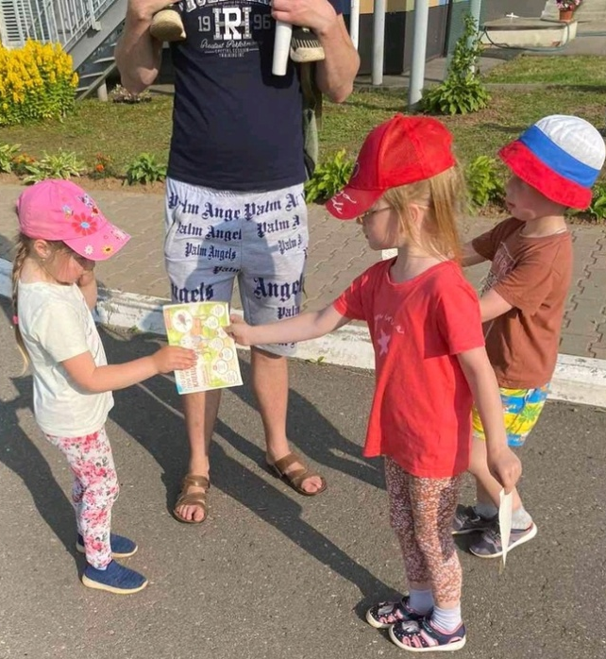
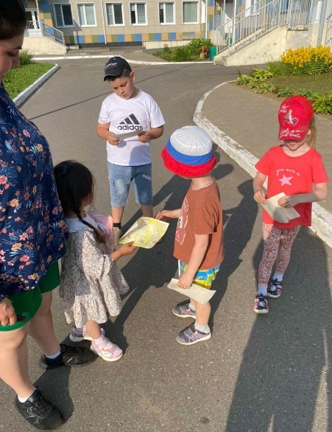
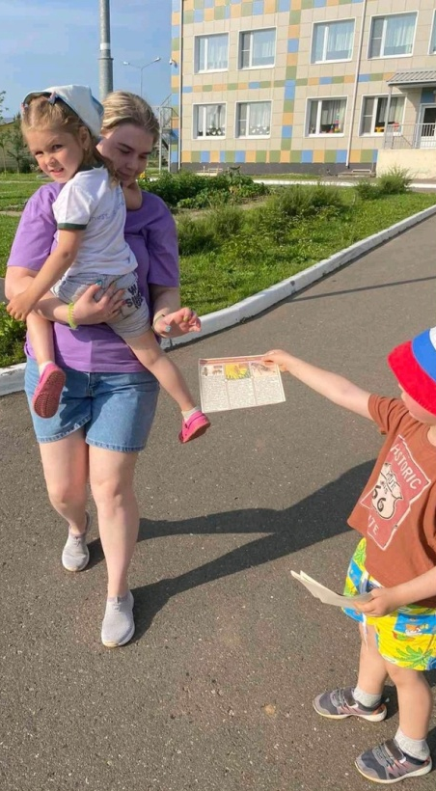
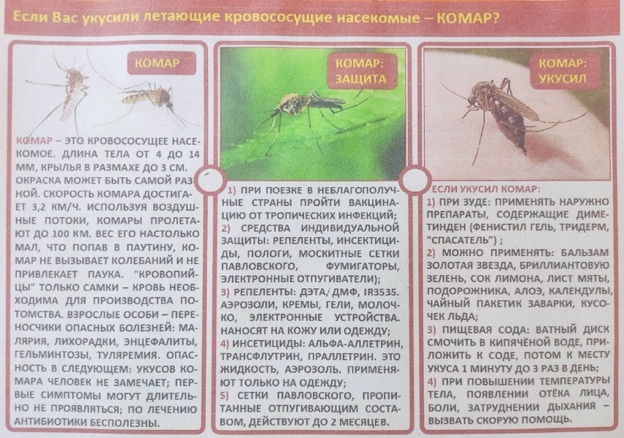
Экологическая акция «Осторожно насекомые»

Slide 6
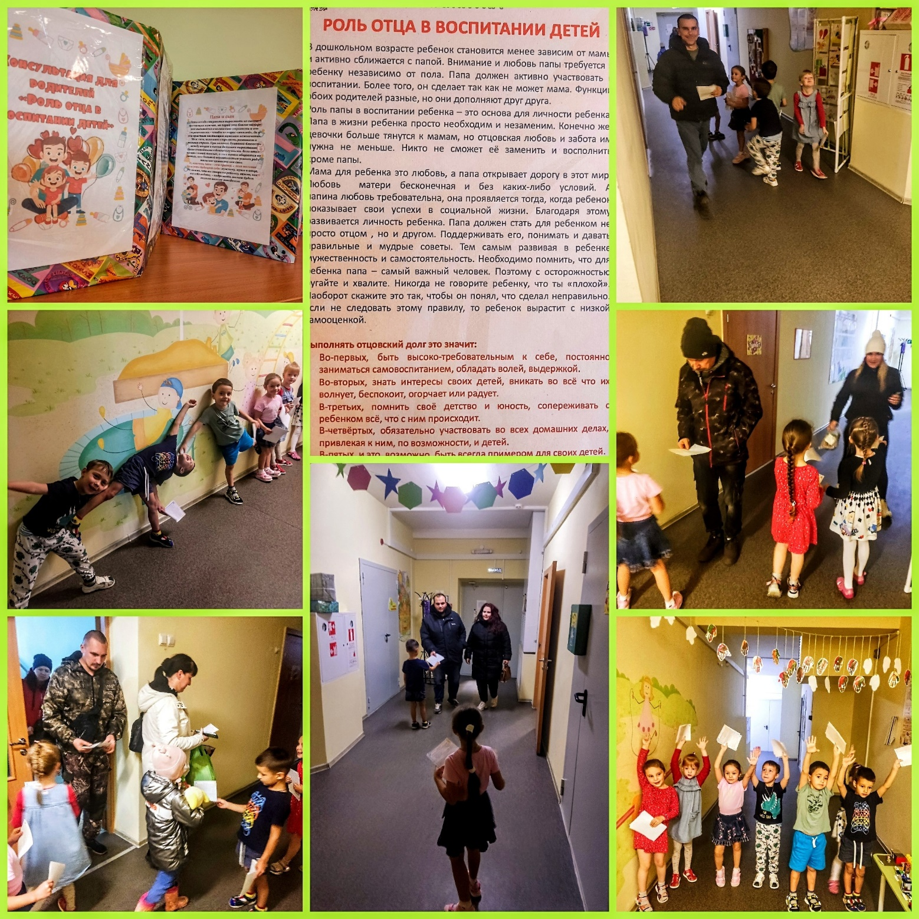
Социальная акция посвящённую международному «дню отца» Пусть эта памятка поможет вам сделать процесс общения с вашим ребёнком радостным и полезным.

Slide 7
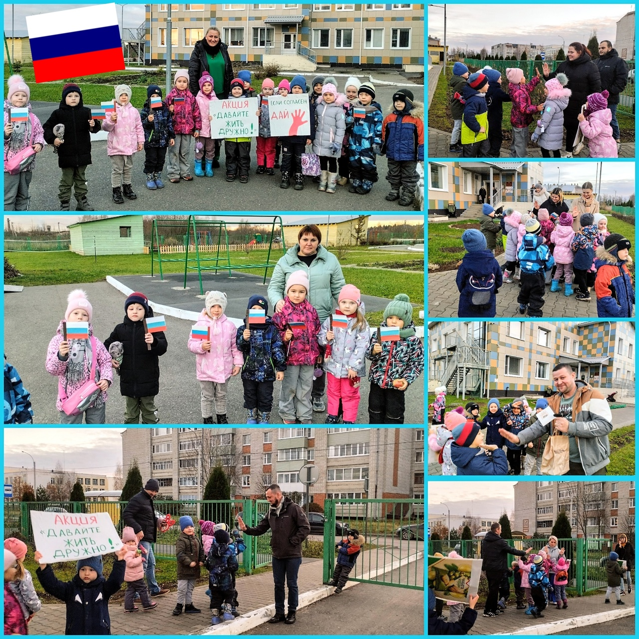
Социальная Акция «Давайте жить дружно» посвященная к Дню народного единства, который проходит ежегодно в России 2 ноября.

Slide 8
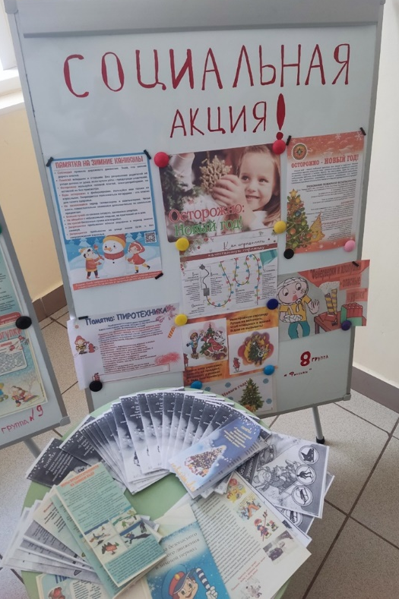
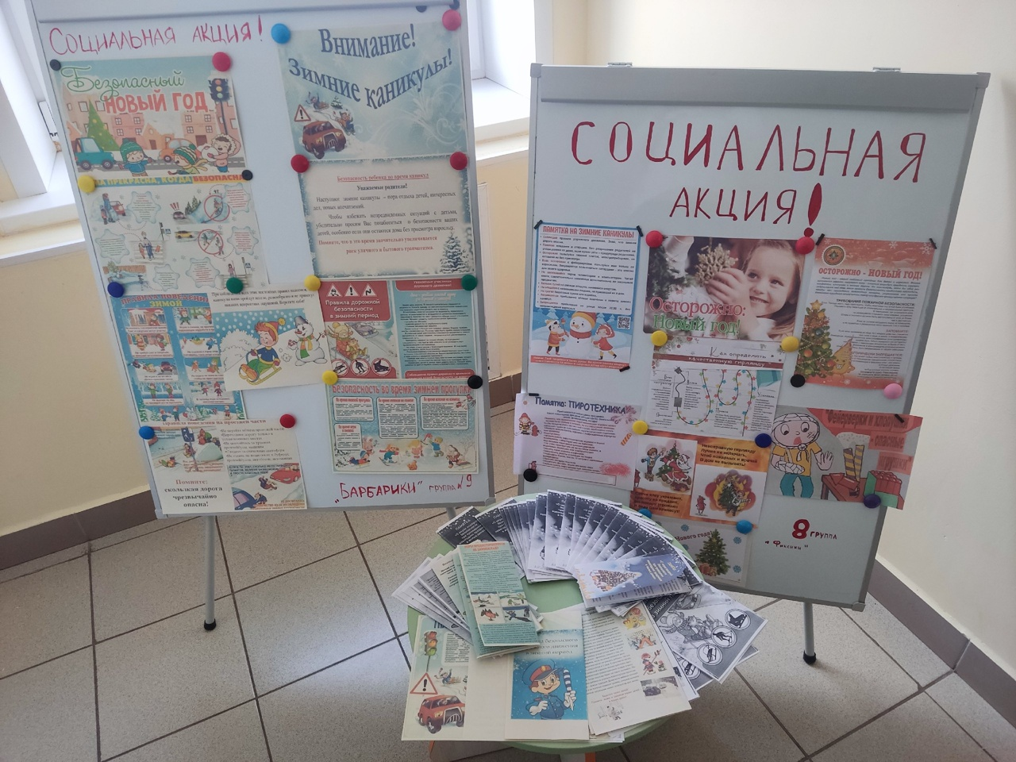
Новогодняя Акция «Осторожно новый год!» и Внимание! «Зимние каникулы»

Slide 9
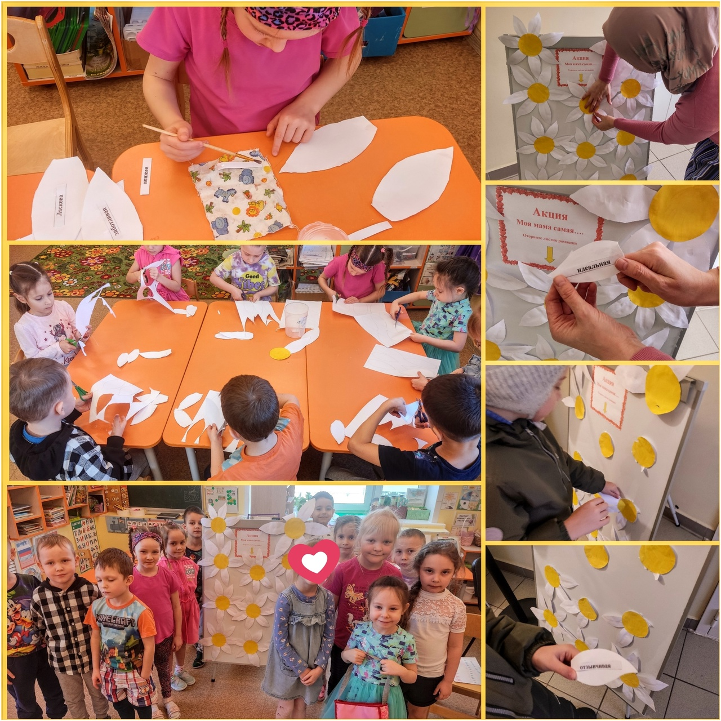
Социальная акция посвященная международному женскому дню «Моя мама самая…….»

Slide 10
А самое главное в жизни ценить друг друга вне зависимости от достижений!

